Slide 1
LARBI BENBOUDAOUD

Slide 2
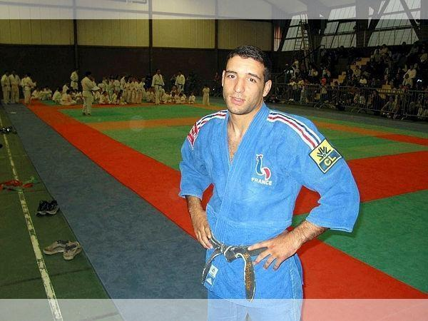
Le sport pratiqué: Judo le résultat:médaille d’or championnat du monde niveau:7ème dan Nationalité sportive: FRANCE Naissance:5 mars 1974 Lieu de naissance:Dugny taille :1m70 Categorie:-66KG CLUB:Athletic club de Boulogne-billancourt.
JUDO:est un art martial,crée au japon en 1882 par Jigoro Kano

Slide 3
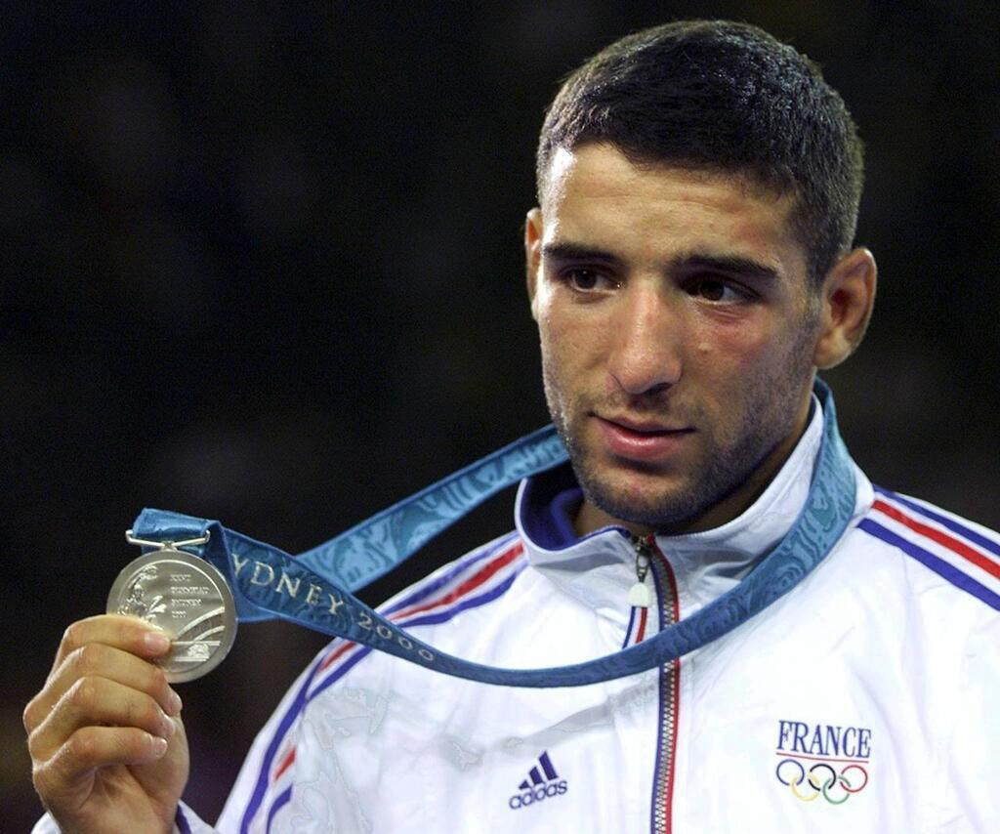
Jeux olympiques championnats du monde championnats d’Europe championnats de france
OR | AR | BR
0 | 1 | 0
1 | 2 | 0
2 | 0 | 3
0 | 1 | 2
Jeux Olympique de Sydney 2000 Medaille Argent

Slide 4
Meilleur résultat en Grands Chelems. Tournois: Résultat OR á: PARIS,EKATERINBOURG,RIO,TOKYO période active:1993-2004 LARBI BENBOUDAOUD,né le 5 mars 1974 à Dugny en Seine-saint-Denis,est un judoka francais d’origine algérienne.

Slide 5
LARBI BENBOUDAOUD commence le judo en club à l’âge de 10 ans,d’abord au Bourget puis à Dugny a 15 ans .C’est à partir de la catégorie d’âge junior qu’il remporte des compétitions de niveau national. Il participe à ses premiers jeux olympiques en 1996 à Atlanta. Il devient champion du monde en 1999 et vice- champion olympique en 2000.

Slide 6
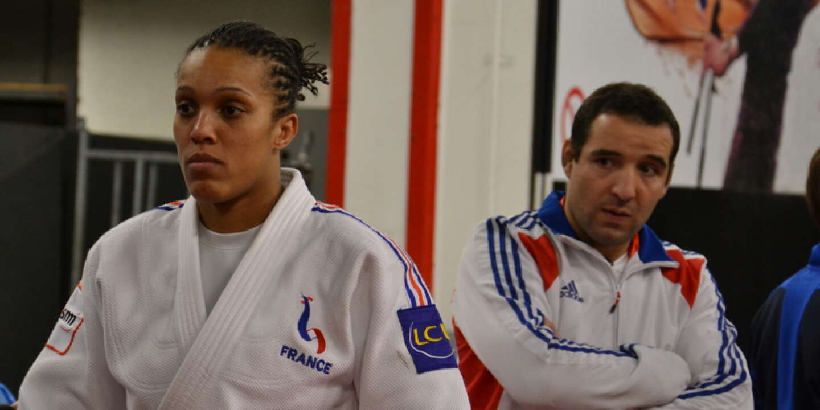
La fédération française de judo lui décerne en 2003,le kimono d’or,qu’il avait déjà failli recevoir en 2000, David Douillet ayant été sacré pour la deuxième fois cette année. Il décide de se retirer de la compétition en 2004.Entraineur de l’équipe nationale féminine à l’INSEP. Il est l’entraineur de LUCIE DÉCOSSE aux jeux olympiques de Londres 2012.
Lucie Decosse avec son entraineur Larbi Benboudaoud aux Jeux Olympiques de Londre 2012

Slide 7
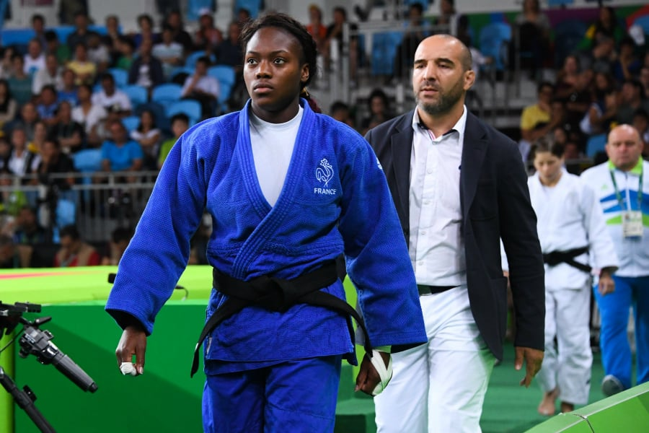
Cette dernière y obtient la médaille d’or en catégorie des moins de 70KG le 1er aout 2012. En novembre 2016,il est nommé responsable de l’équipe de FRANCE féminine. Larbi Benboudaoud est nommé en janvier 2021 directeur de la haute performance du judo français par Stéfane Noumis,président de la FFJDA. En désacord avec la stratégie de NOUMIS,BENBOUDAOUD quitte son poste en décembre 2022.
Larbi Benboudaoud avec Clarisse Agbegnenou lors des Mondiaux 2018 a Baku

Slide 8
Il est promu 6eme Dan de la ceinture blanc-rouge le 9 décembre 2004 et il sera promu 7eme Dan le 2 décembre 2014.

Slide 9
Si j’ai choisi ce champion c’est parce que mon père a eu la chance de le rencontrer en mars 2000 quand mon papa faisait du judo car l’entraineur de mon papa était aussi l’entraineur de LARBI BENBOUDAOUD.
Haïtham classe de cm1

